Slide 1

2025编译系统设计赛答辩
王艺杭 李佳祎 项晓清 常皓飞
递归下降不队。 2025年8月20日

Slide 3

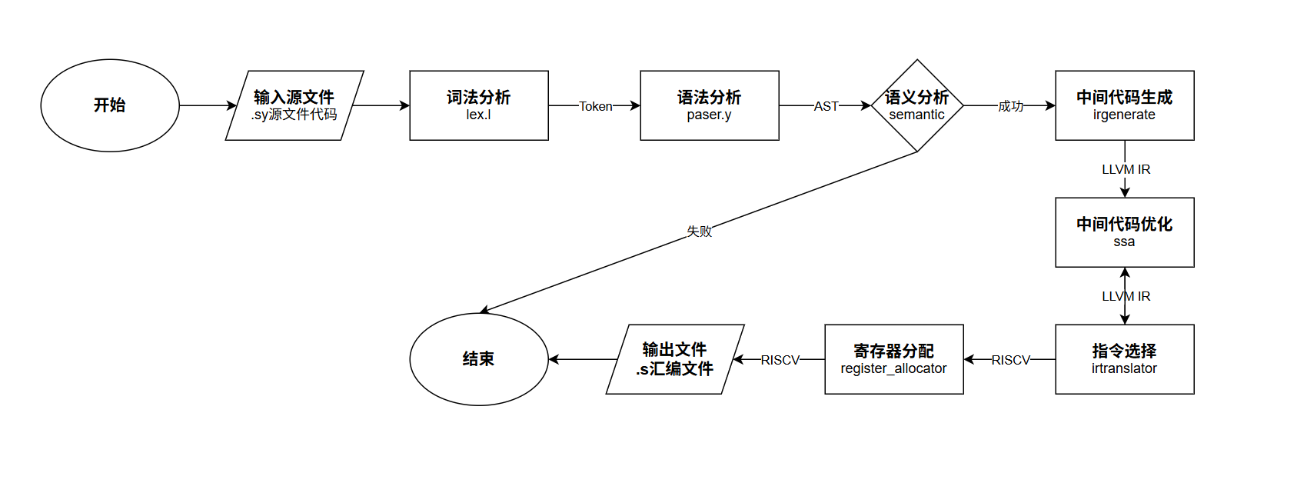
整体结构

Slide 4
前端
词法 → 语法/AST → 语义分析 → 符号表/类型

Slide 5
前端结构
词法分析
语法分析
语义分析
符号表与类型系统
lex.l
parser.y
ast.h
semantic.h
semantic.cpp
symtab.h
types.h
作用域层级
- 全局作用域
- 函数作用域
- 语句块作用域
符号条目
- name , kind type , storage , constness , init ,
array_meta , function_meta , source_loc
类型等价与兼容策略
- 等价 equals：结构完全一致
- 兼容 canImplicitConvert：
- 标量 , 数组/指针 , 变长参数
生命周期与协议
- 插入 , 查找 , 函数声明/定义 , 关键不变量
函数符号作为“契约”
符
号
表
结
构
将数组退化为指针
支持调用
- 函数在符号表中以 FunctionType 建模
- 形参数组在 Schema 层显式化为“指针语义”（is_array_pointer_param）
避免后续匹配时语义分裂,重复推理
- 解析：lookup 函数名 → 校验 kind==Func → 取签名
- 个数匹配：非变长需严格相等；变长需“实参数 ≥ 形参数”
- 逐参匹配：
if 期望 array-pointer：实参需为数组（或等价的指针表达式），
并且元素类型一致
else 按标量兼容策略
- 结果：调用表达式的类型即函数返回类型；用于后续类型传播与IR生成
调用点的结构化流程

Slide 6
中间代码生成

Slide 7
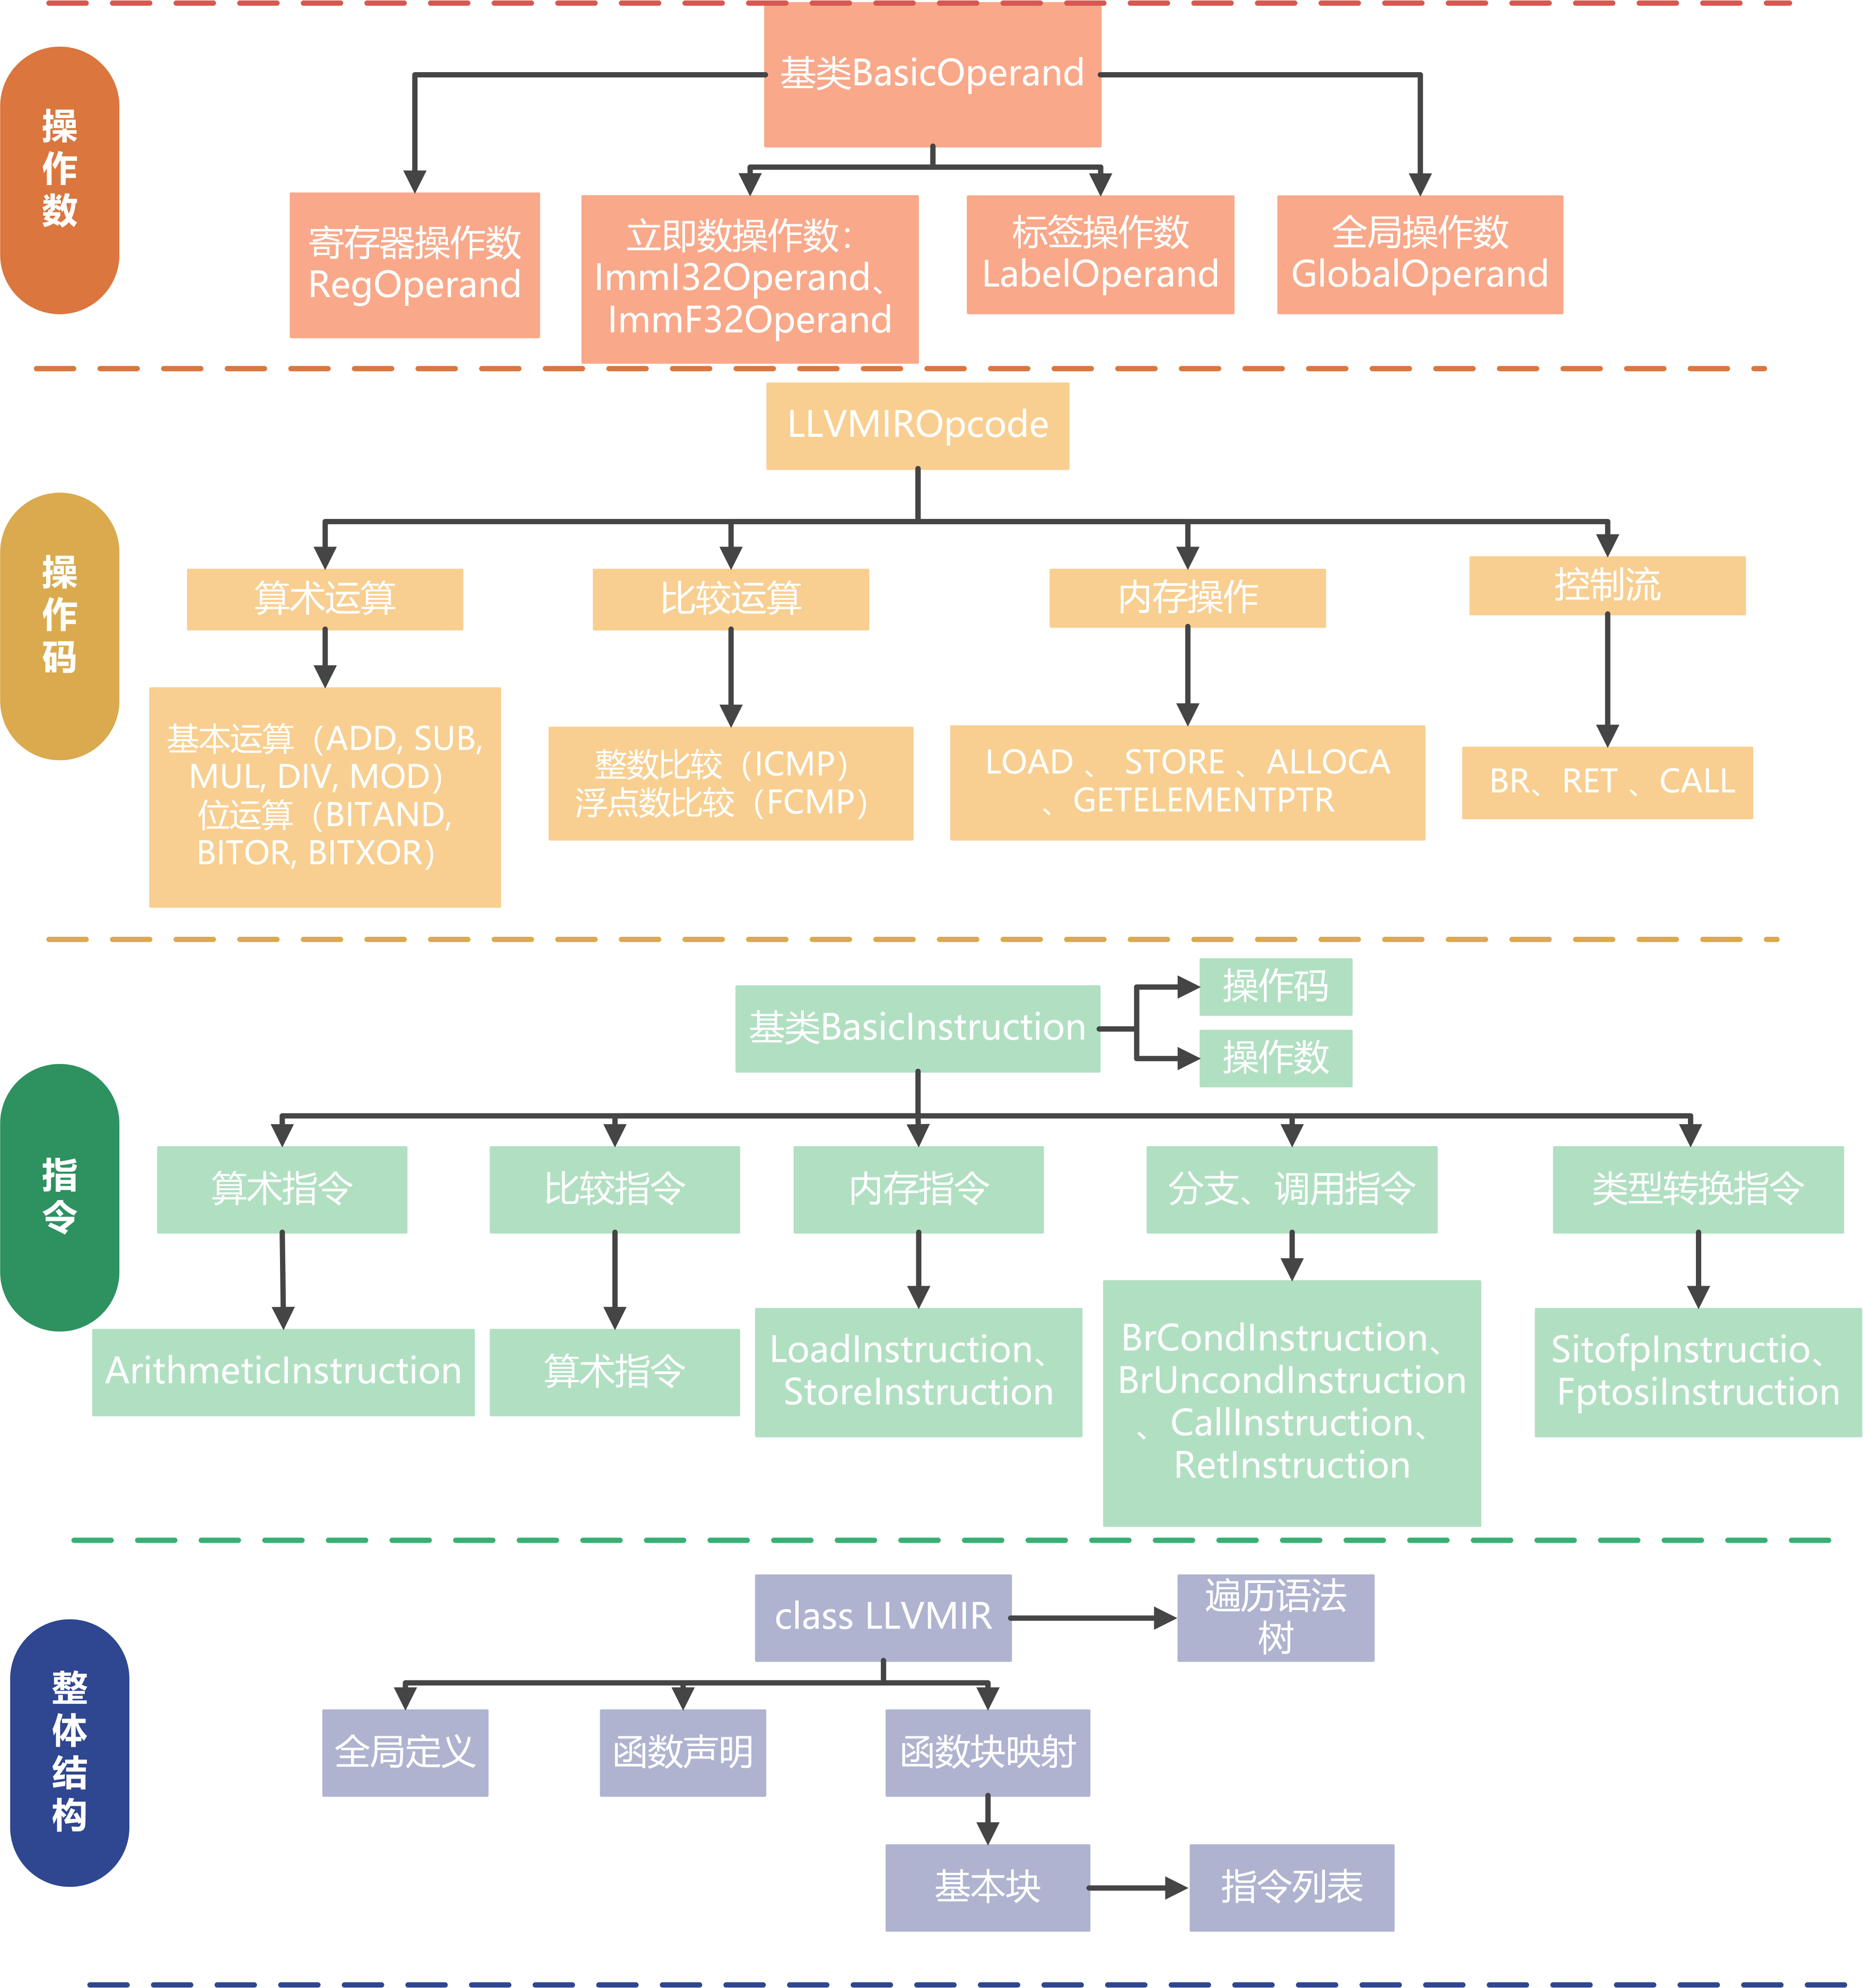
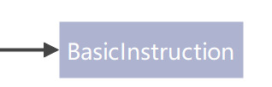
中间代码设计

Slide 8
中间代码设计

Slide 9
中间代码优化
基于SSA，先“生成等价形式”，再“折叠与清理”

Slide 10
中间代码优化
优化总览（管线）
- 迭代式优化（≤10轮），每轮顺序：
常量传播 → 常量折叠 → 死代码消除 → 复制传播 → 代数化简
Phi简化 → 不可达删除 → 除法优化 → CSE → 强度削减
LICM → 条件常量传播 → GVN
循环展开(仅前2轮) → 函数内联(仅前2轮)
- 早期变换（展开/内联）后接折叠/清理，促进优化叠加
- 每轮后清理常量与有用集，避免状态污染
先“生成等价形式”，再“折叠与清理”
- 常量传播 Constant Propagation
- 复制传播 Copy Propagation
- 条件常量传播 CCP
- 常量折叠 Constant Folding
- 代数化简 Algebraic Simplification
- Phi简化 Phi Simplification
- 强度削减 Strength Reduction
- 不可达代码消除 Unreachable Code Elimination
- 死代码消除 Dead Code Elimination
- 公共子表达式消除 CSE
- 全局值编号 GVN
- 循环展开 Loop Unrolling（2×，保守）
- 循环不变量外提 LICM
- 函数内联 Inlining
前向数据流优化
局部/代数类简化
全局冗余消除
控制流/CFG 优化
循环优化
过程间优化

Slide 11
中间代码优化-亮点
- SSA 语义感知的 DCE（含控制依赖）
传统 DCE 只看数据依赖，易误删影响控制流/内存可见性的指令。
构造“有用集”从有副作用/终结/分支/Load/Alloca等根开始，数据反向追踪，
同时对 Phi/Br 标记控制依赖。
- 难点
- 控制依赖的覆盖与“多前驱合流”下的保守性平衡
- 统一的“操作数改写”
各类指令的操作数字段各不相同，零散替换容易遗漏或破坏不变式
提供两类通用写回：
- rewriteOperandsWithRegMap：寄存器重映射（复制传播/内联/展开）
- rewriteOperandsWithConstMap：常量替换（常量传播/折叠）
- 难点
- 覆盖面广且需保持字段一致性；立即数/寄存器/label混用的细节处理
- 常量传播 Constant Propagation
- 常量折叠 Constant Folding
- 复制传播 Copy Propagation
- 代数化简 Algebraic Simplification
- Phi简化 Phi Simplification
- 不可达代码消除 Unreachable Code Elimination
- 死代码消除 Dead Code Elimination
- 公共子表达式消除 CSE
- 强度削减 Strength Reduction
- 条件常量传播 CCP
- 全局值编号 GVN
- 函数内联 Inlining
- 循环展开 Loop Unrolling（2×，保守）
- CCP 针对 br/select 的实用折叠
复杂格值分析成本高；但分支/选择的常量条件常见
直接折叠 br i1 常量 → br_uncond；select 常量条件 → 选择一支
- 难点
- 选择分支类型/立即数的安全替换与后续Phi一致性

Slide 12
指令选择

Slide 13
指令选择
指令选择部分，采用一种朴素的算法——基于规则的局部贪心：
单遍扫描，按基本块顺序，对于每条 LLVM IR 指令，根据指令类型 opcode 分发到对应的 Translate 规则模板
LLVM IR
IRBlock
IRBlock
…
IRBlock
StoreInstruction
LoadInstruction
IcmpInstruction
…
RISCV
RISCVBlock
RISCVBlock
…
RISCVBlock
RISCVInstruction
RISCVInstruction
RISCVInstruction
…
Translator translateLoad, translateStore, translateAdd
…
Translate 决策优先级：
优先匹配“带立即数/移位”的更短形式
其次匹配寄存器-寄存器形式
超出编码范围时自动降级为“装载+算术”的序列
失败回退：任何一条规则不满足约束，退回到更通用的模板
Notes:
局部”（决策范围小、上下文有限）与“贪心”（当前点即时最优、无回溯、带有序回退）

Slide 14
寄存器分配

Slide 15
寄存器分配
1. 生存期分析
构建控制流图
4. 线性扫描分配算法
按生存期起始位置排序
动态维护活跃集合 释放不再活跃的寄存器，为当前区间从可用寄存器中寻找空闲
无可用寄存器时，从活跃集合选择结束最晚的做比较，选择区间较长者溢出
5. 指令重写
分配者替换
未分配者溢出
2. 寄存器类型分析
浮点操作单独标记
6. 栈帧与最终化
计算栈帧大小
生成序言&尾声
3. 处理函数传参
符合约定

Slide 17

Thank you!

